Slide 1
流れる水のはたらき
岐阜県を流れる川のようす

Slide 2
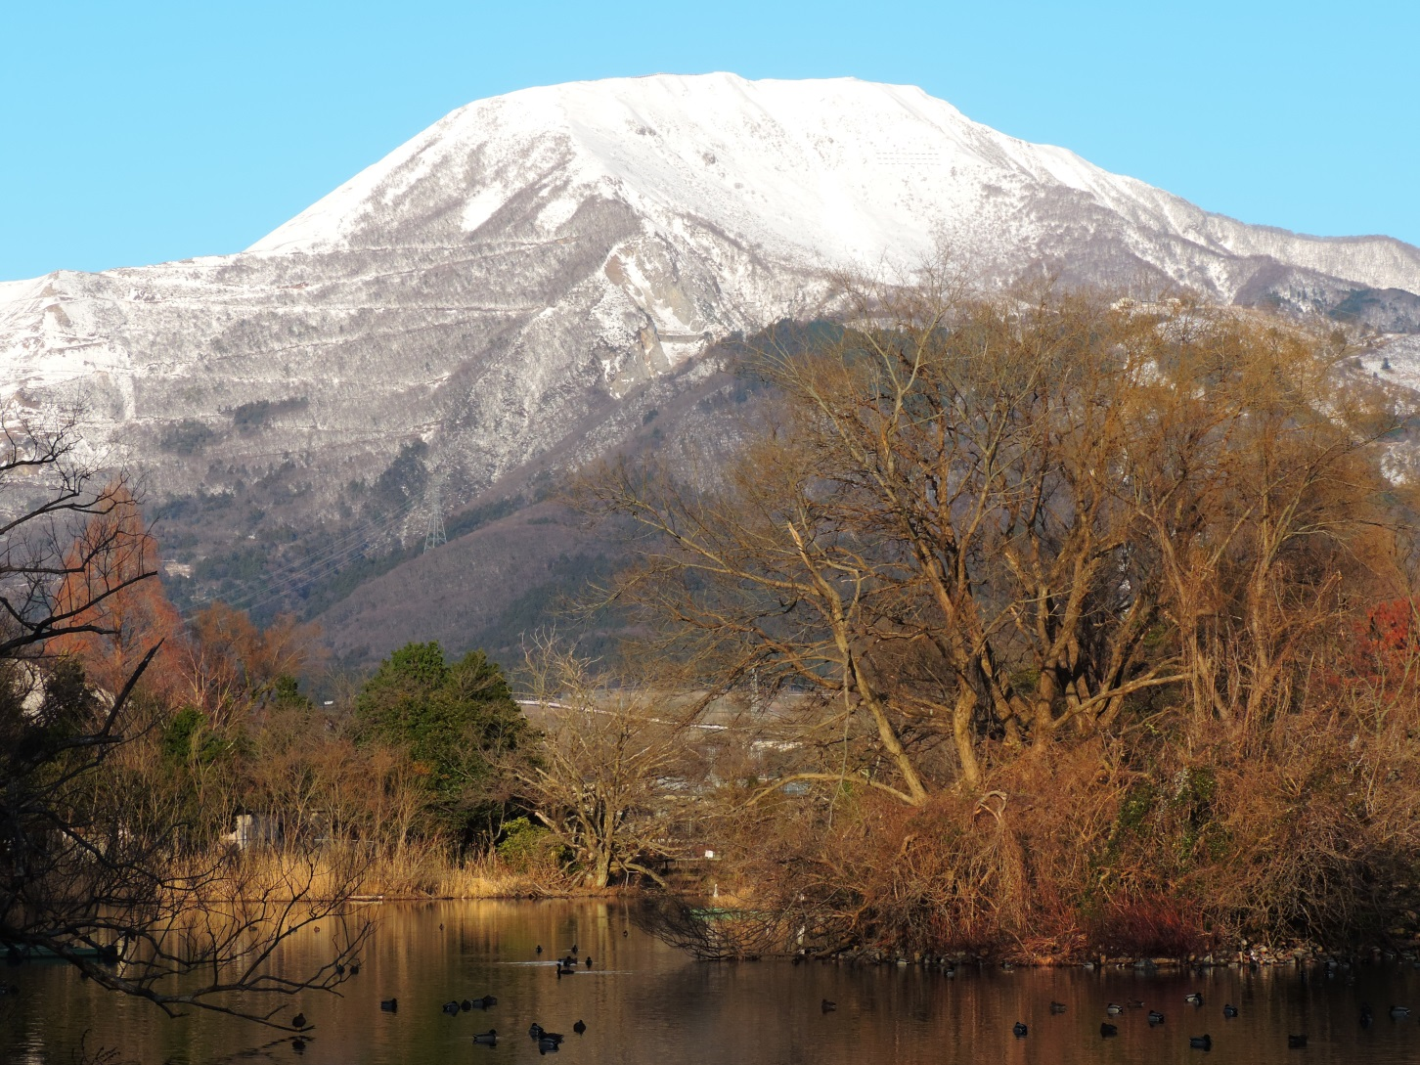
山にふった雨や雪は
伊吹山

Slide 3
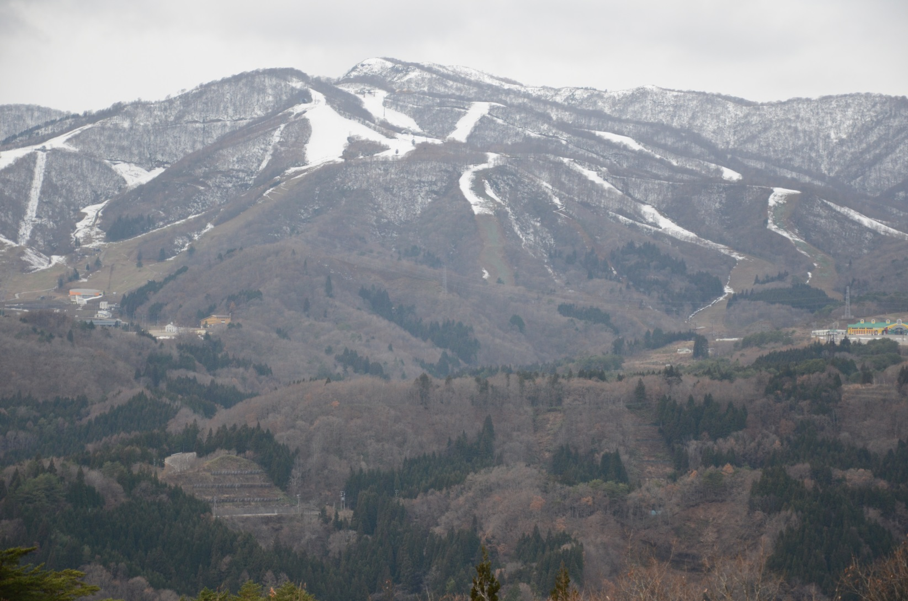
小さな流れの川に
大日岳

Slide 4
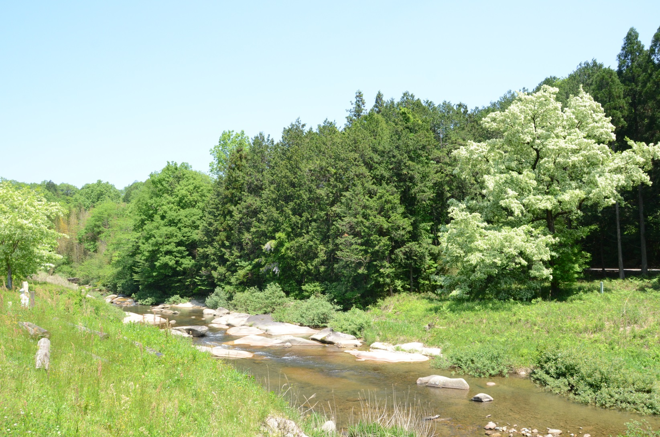
大きな石のある川となって
ひる川

Slide 5
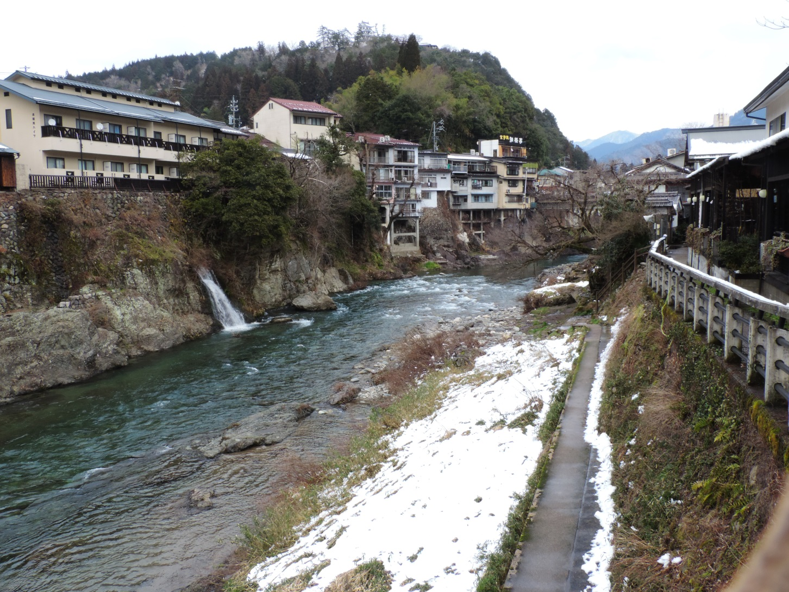
速い流れとなって
郡上市

Slide 6
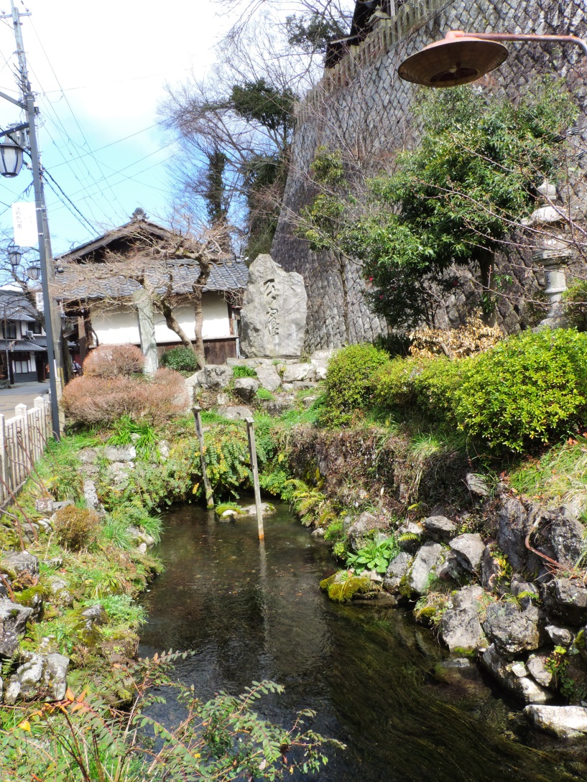
平地に出るあたり，わき水
さめが井

Slide 7
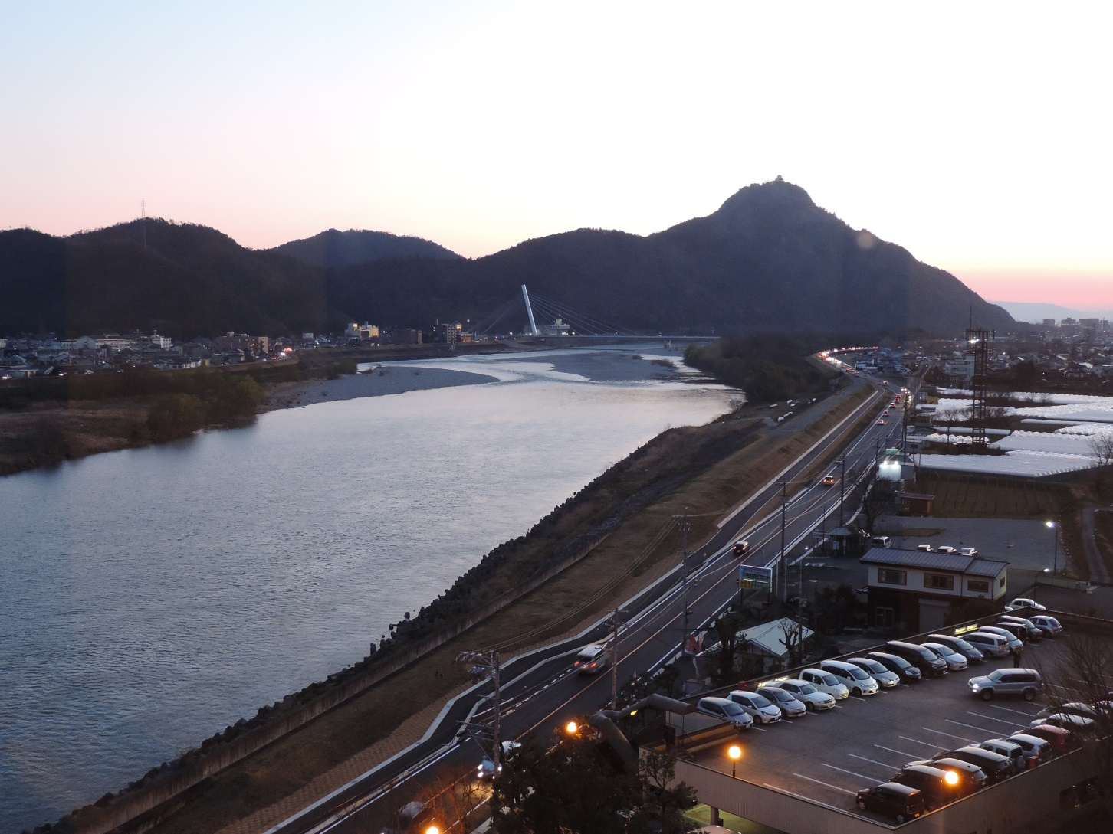
川はばも広くなる

Slide 8
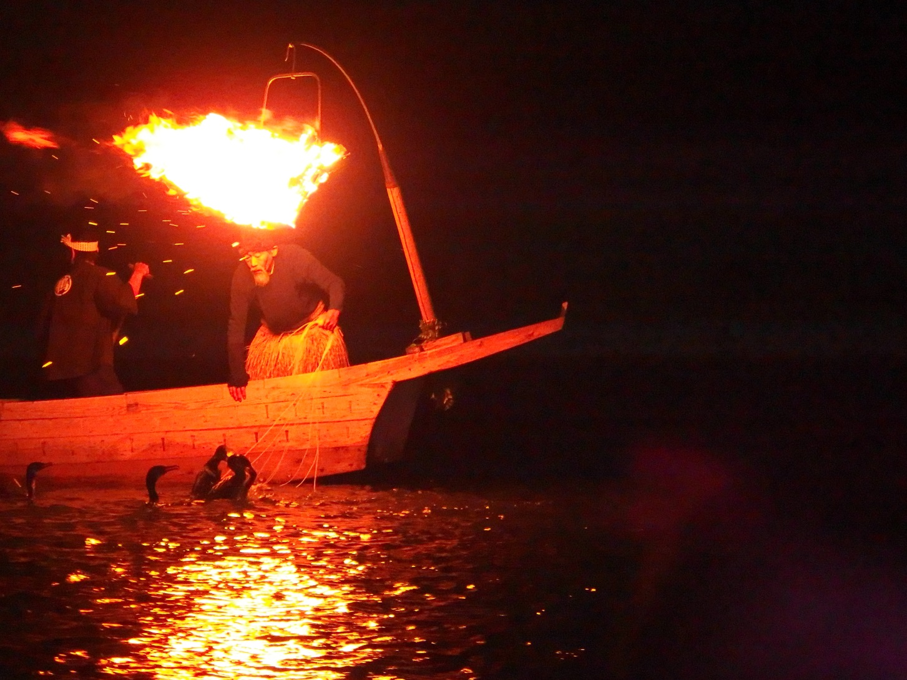
うかい

Slide 9
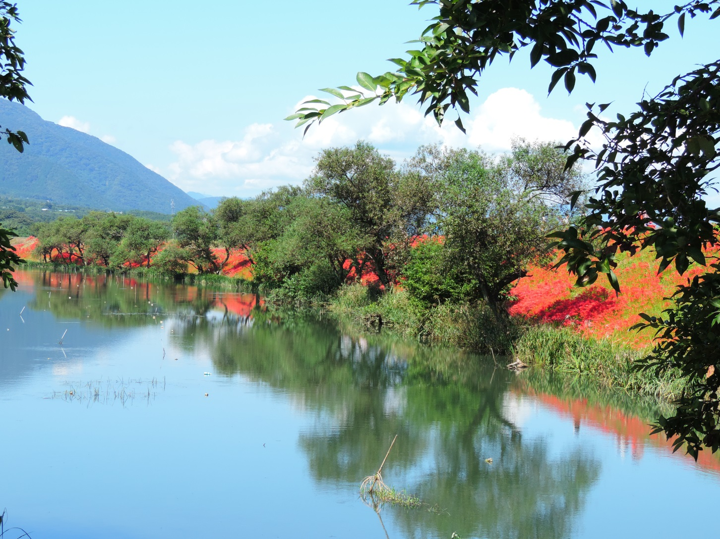
平地では流れはゆるやか
津屋川

Slide 10
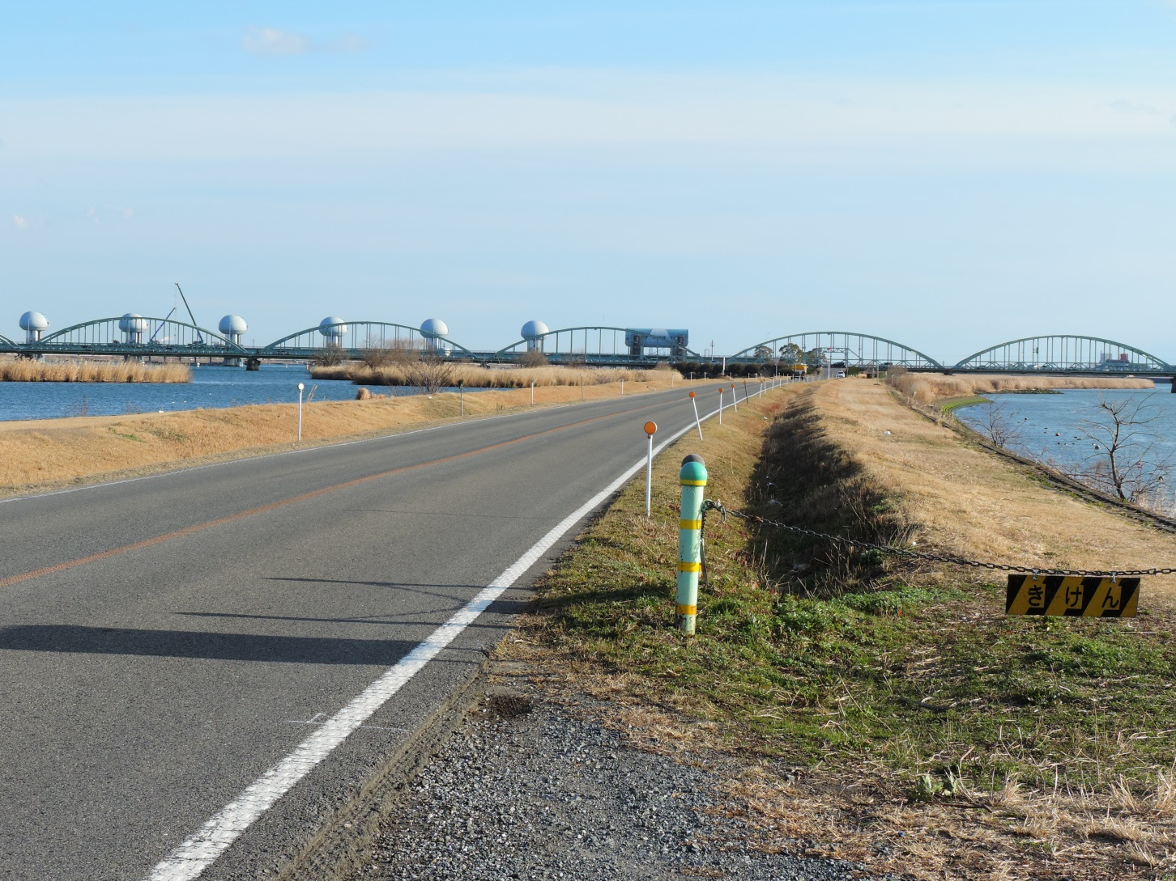
海への出口では川はばは広く
長良川と揖斐川

Slide 11
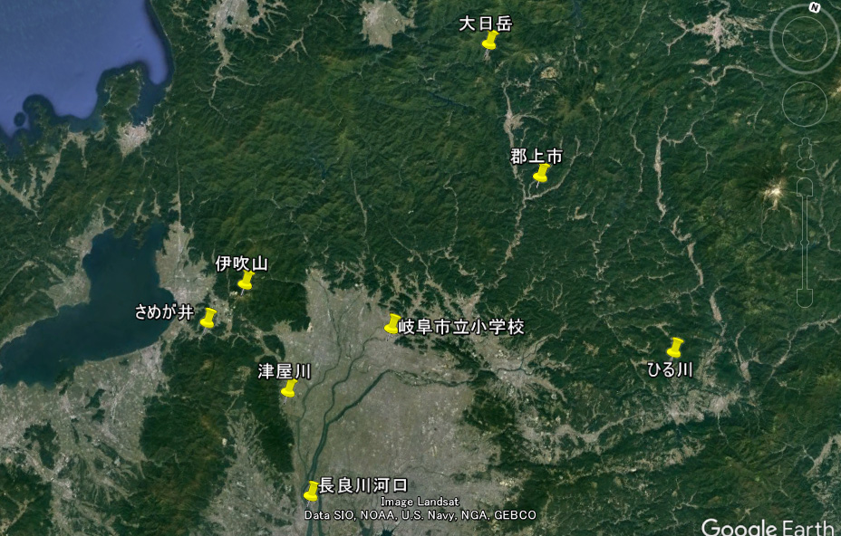
岐阜県の川のようす

